Slide 1



全国实盘课系列———
又见周五，
轮动震荡
经传投研
陈定柱
课程日期
执业编号
投资顾问
A1120621060007
基金从业
A20250623005303

Slide 2
盘面板块

Slide 3
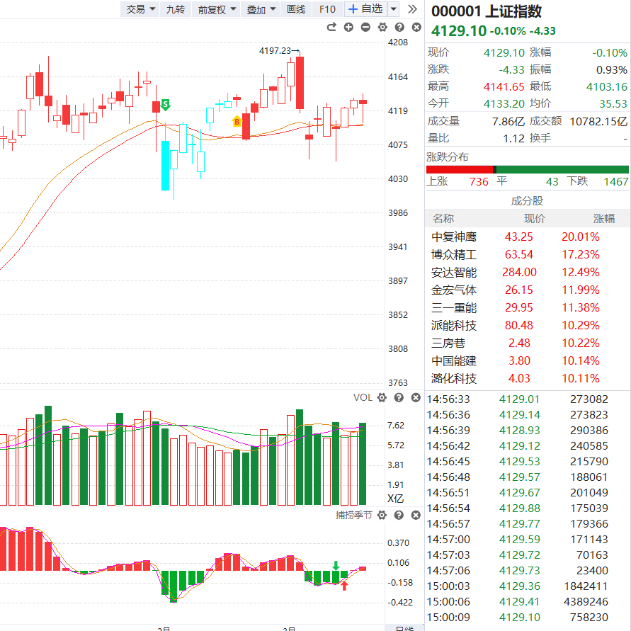
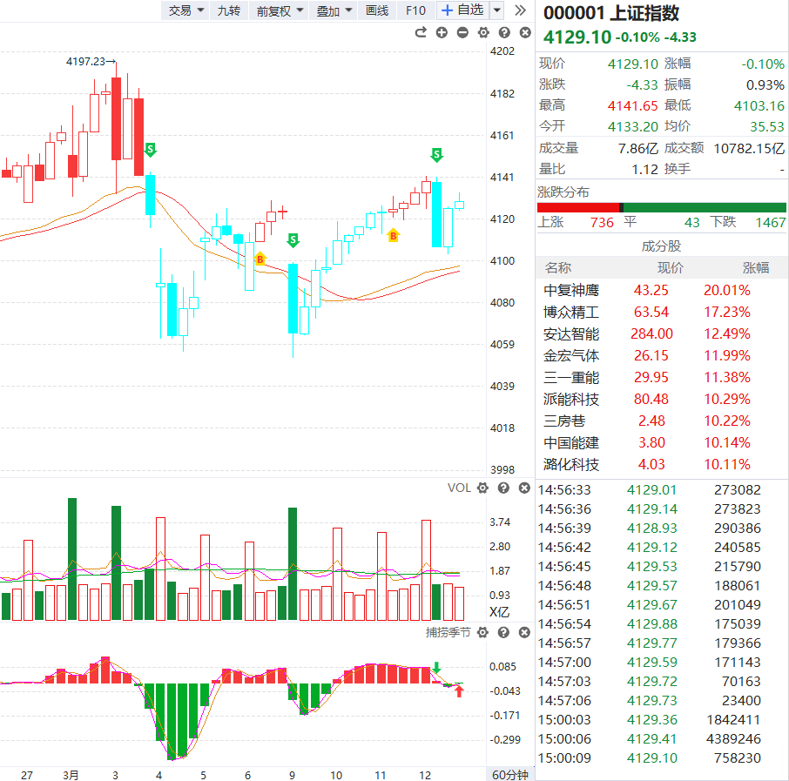
大盘-情绪和仓位的判断
大盘日线级别为B点，60分钟级别为S点，仓位5成-7成仓，指数上行震荡中

Slide 4
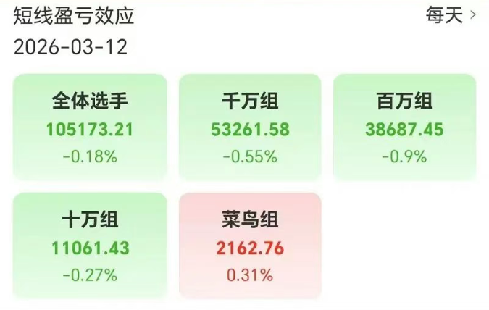
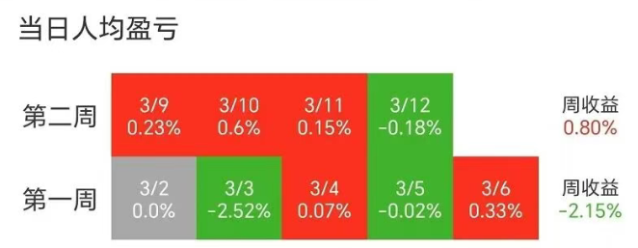
大盘-情绪和仓位的判断
实盘赛

Slide 5
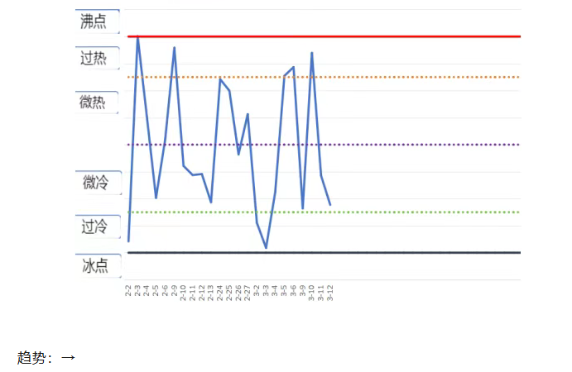
大盘-情绪和仓位的判断
情绪图

Slide 6
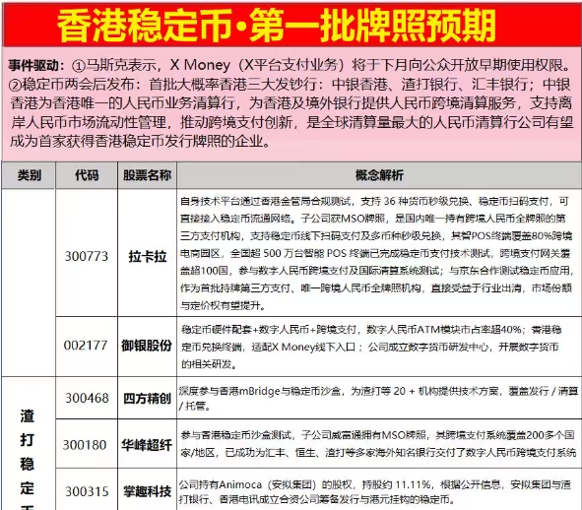
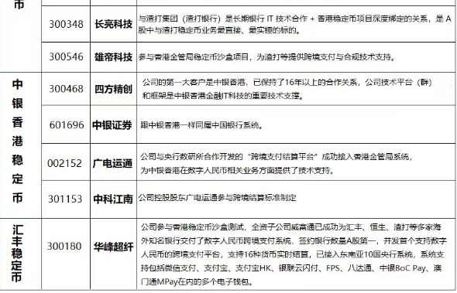
重要消息

Slide 7
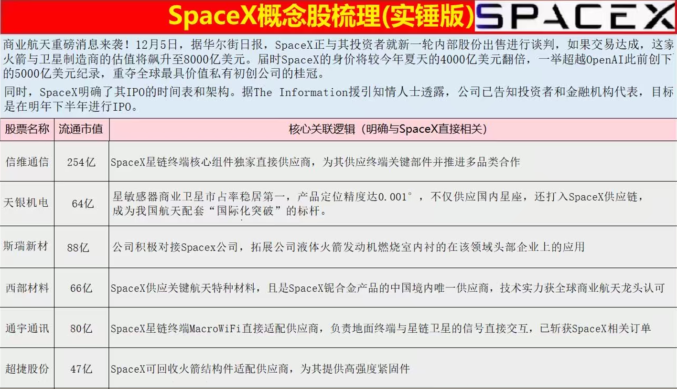
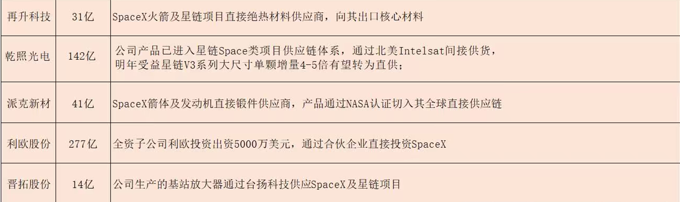
重要消息

Slide 8
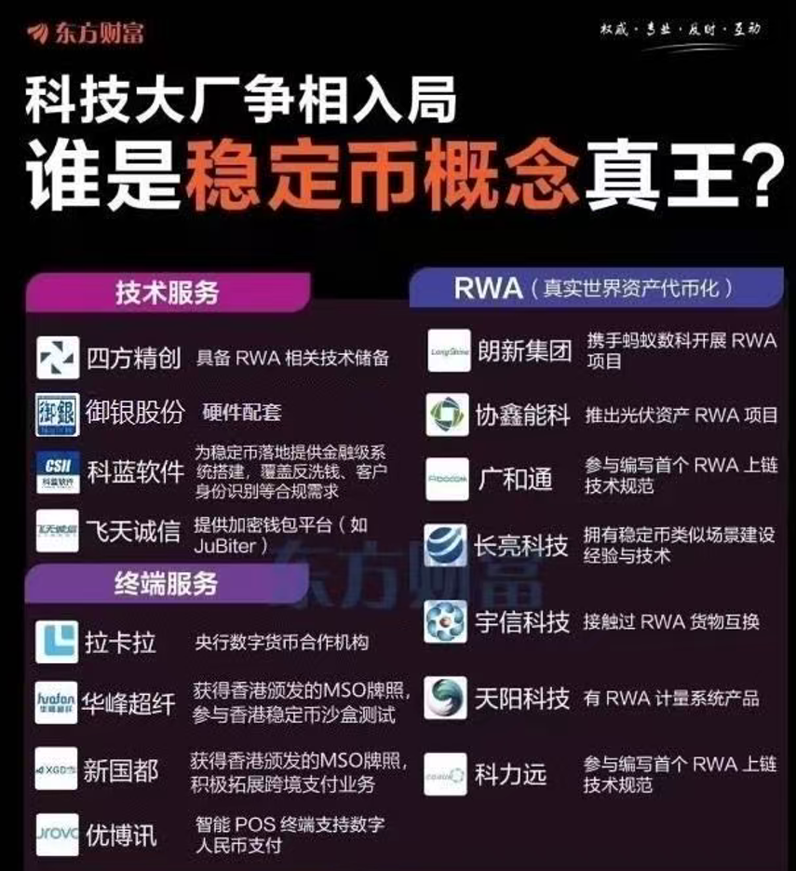
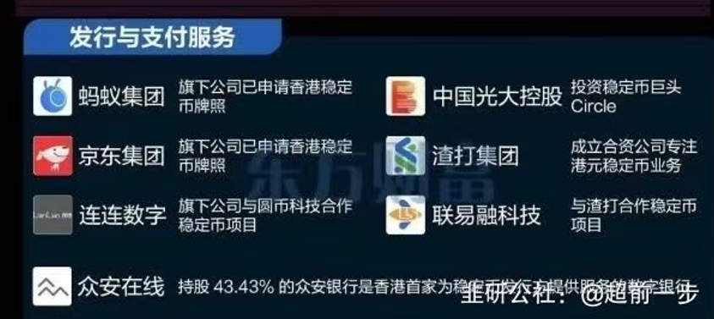
重要消息

Slide 9
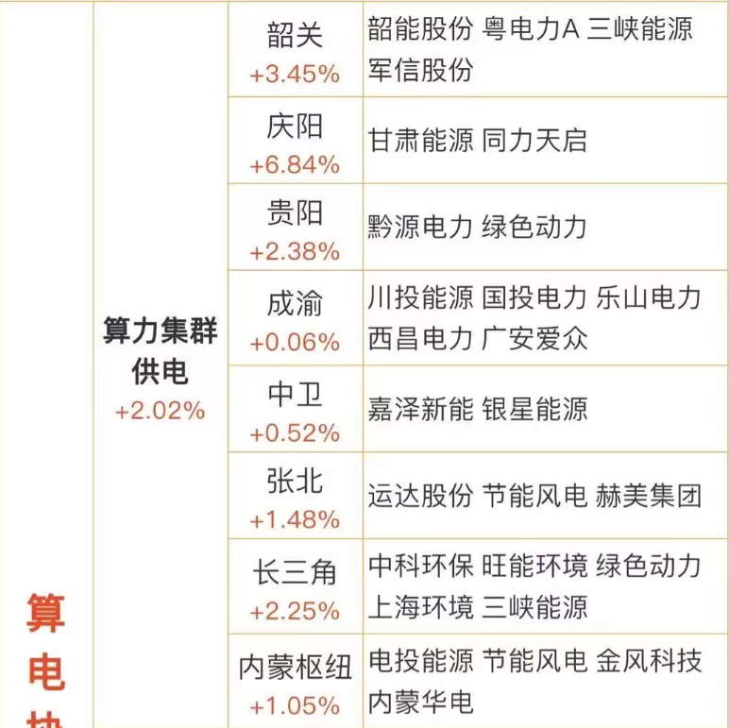
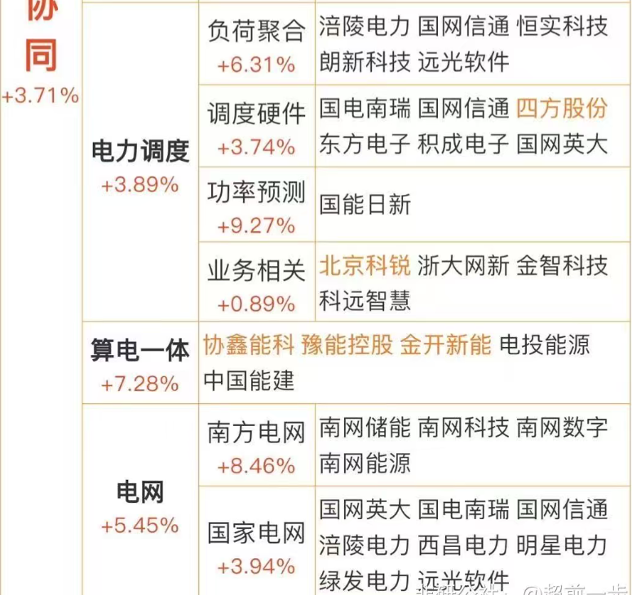
重要消息

Slide 10
选股方法

Slide 11
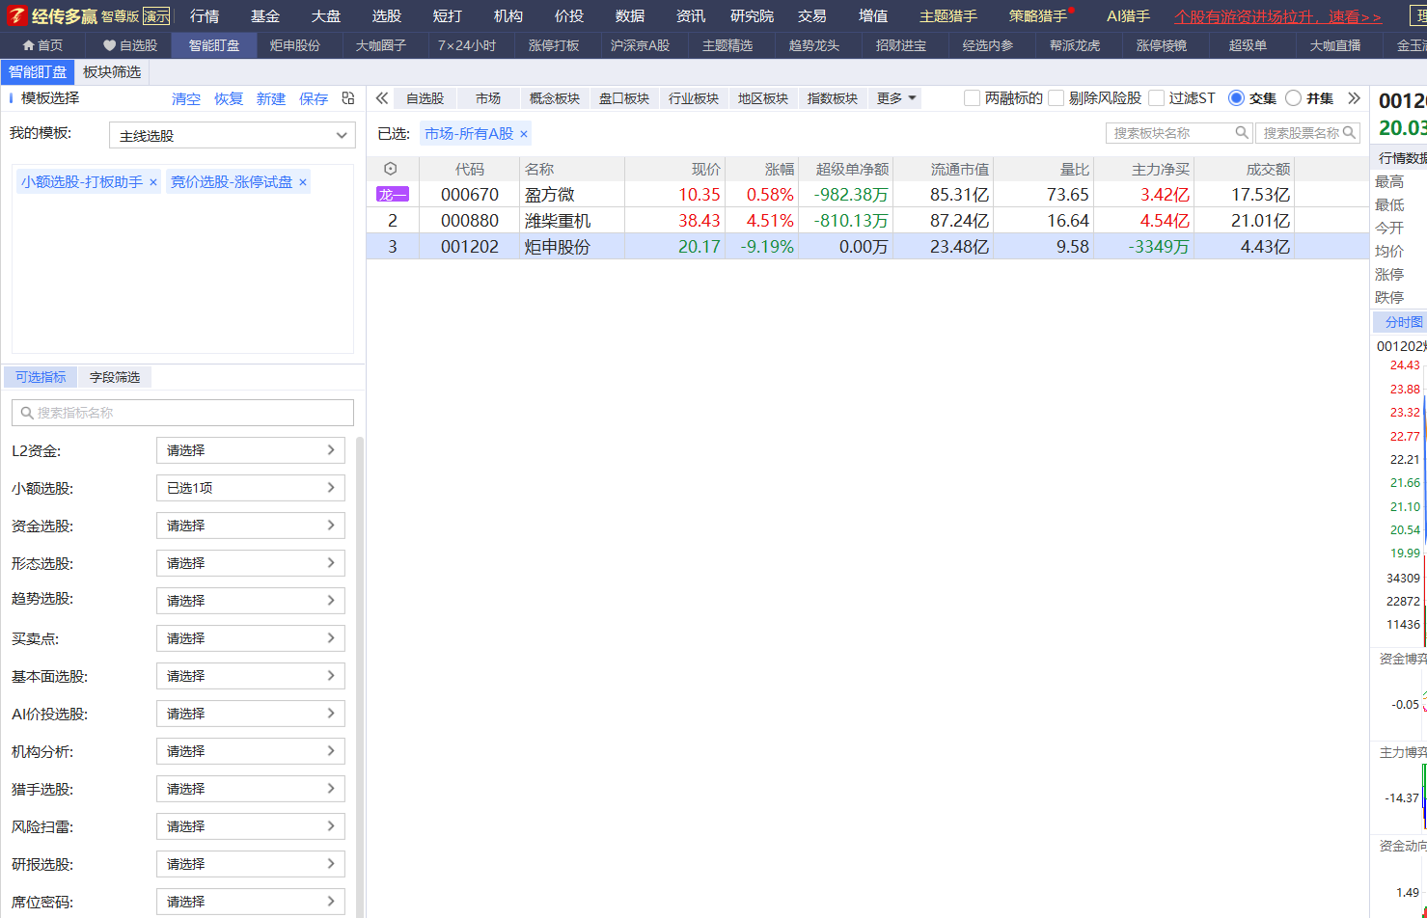
打板助手-智能选股
1. 23 案例回顾

Slide 12
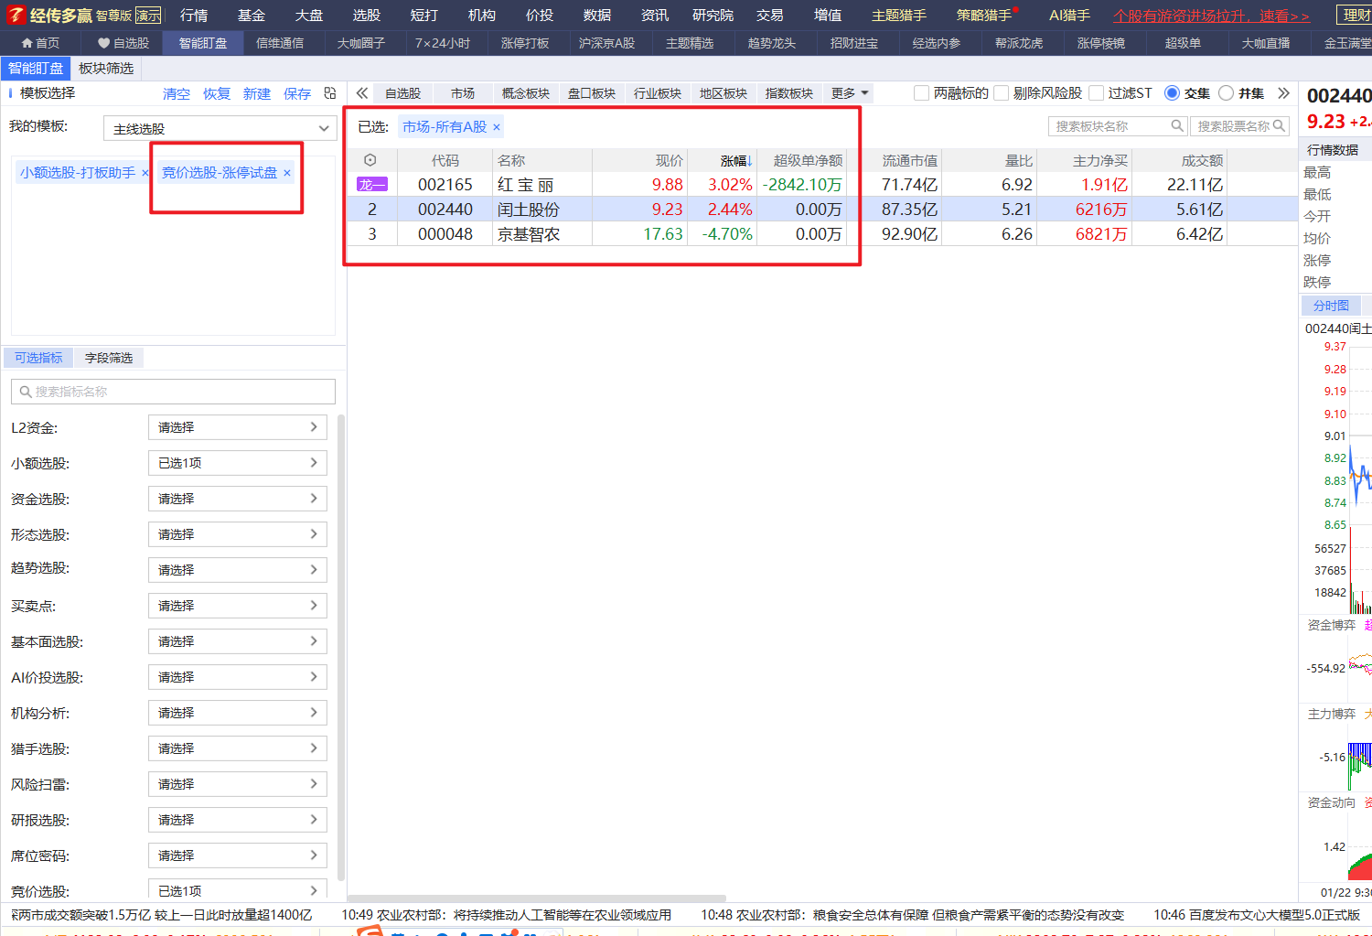
打板助手-智能选股
1. 22 案例回顾

Slide 13
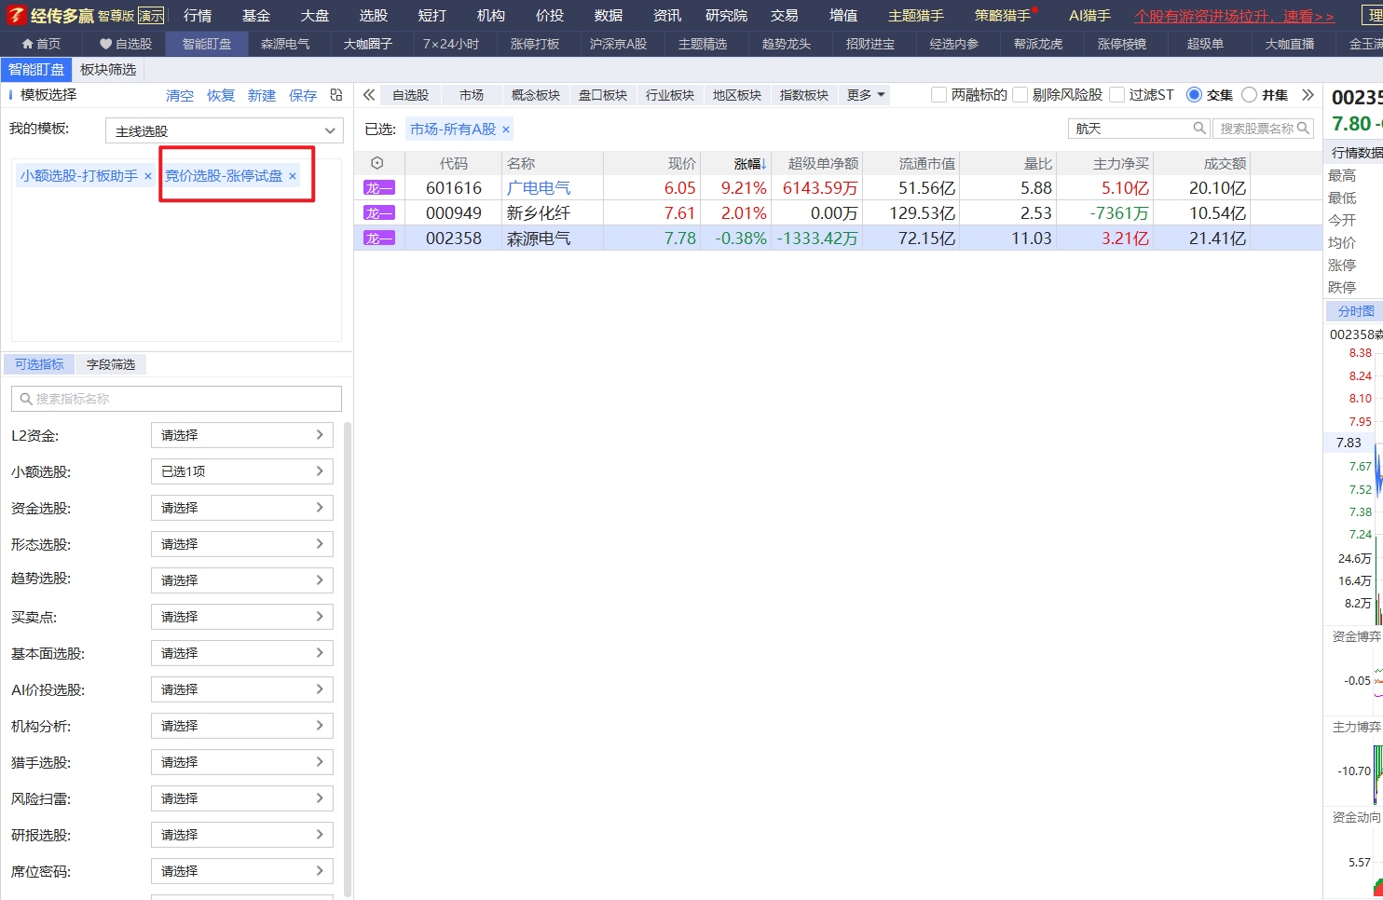
打板助手-智能选股
1. 21 案例回顾

Slide 14
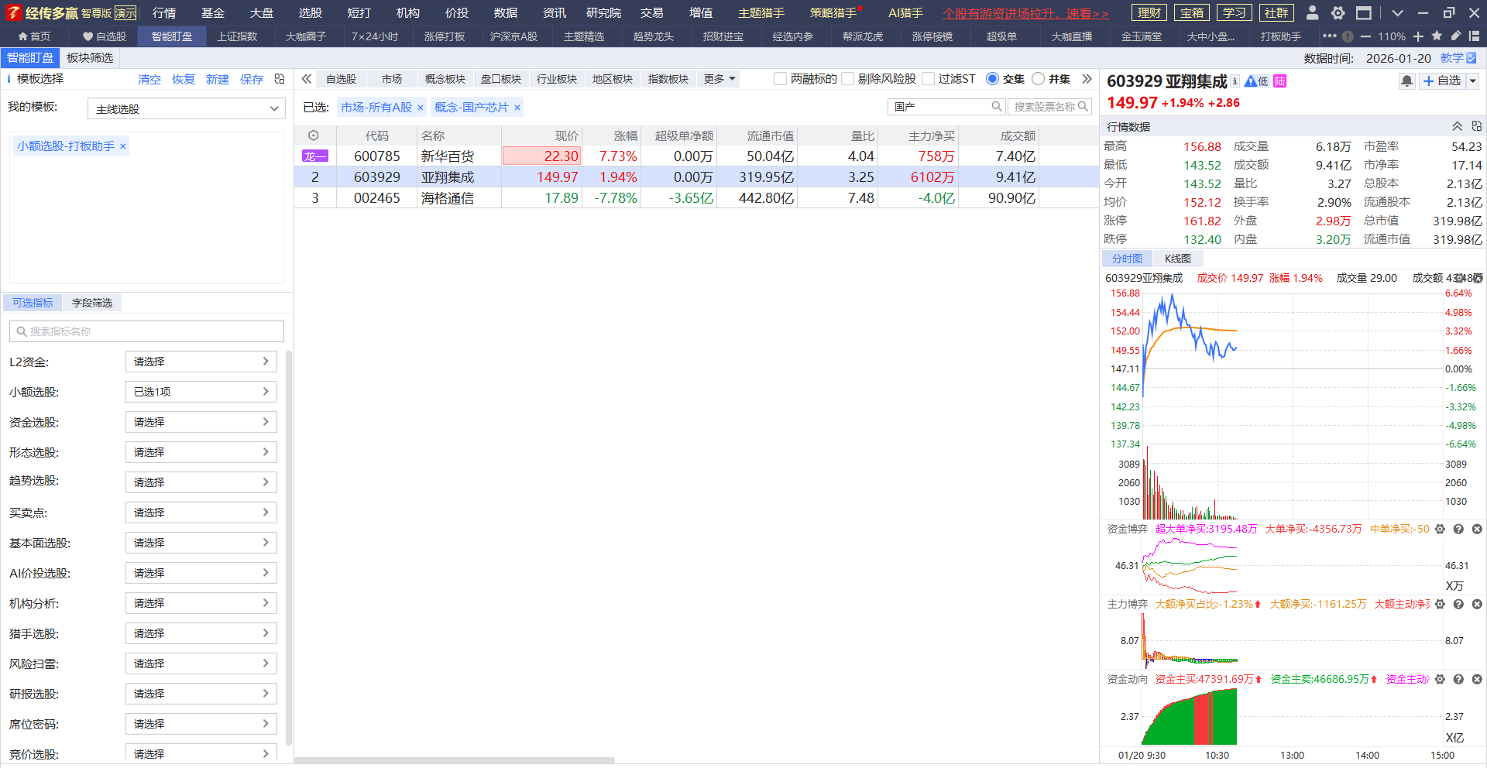
打板助手-智能选股
1. 20 案例回顾

Slide 15
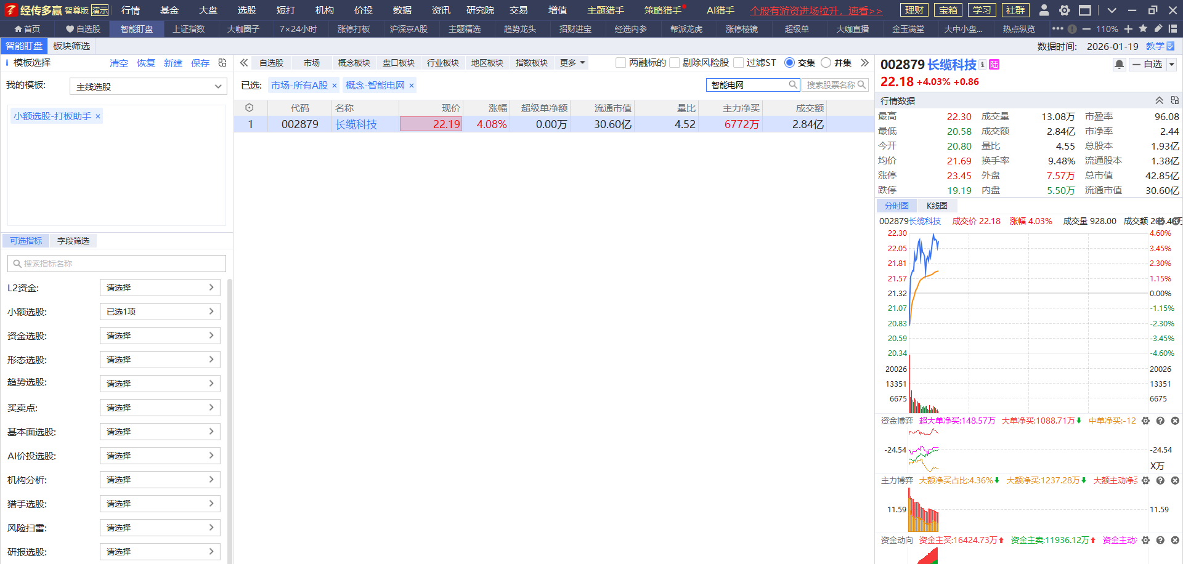
打板助手-智能选股
1. 19 案例回顾

Slide 16
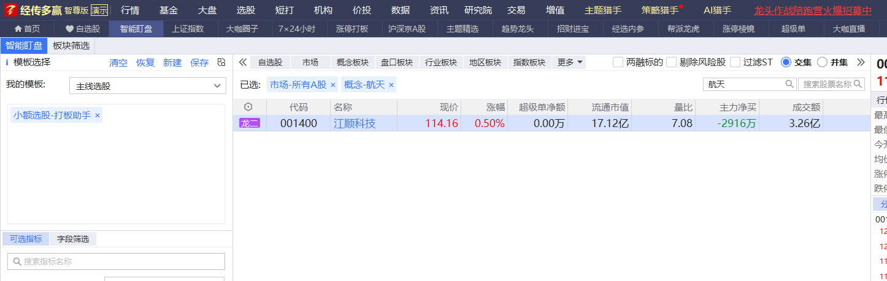
打板助手-智能选股
1. 12 案例回顾

Slide 17
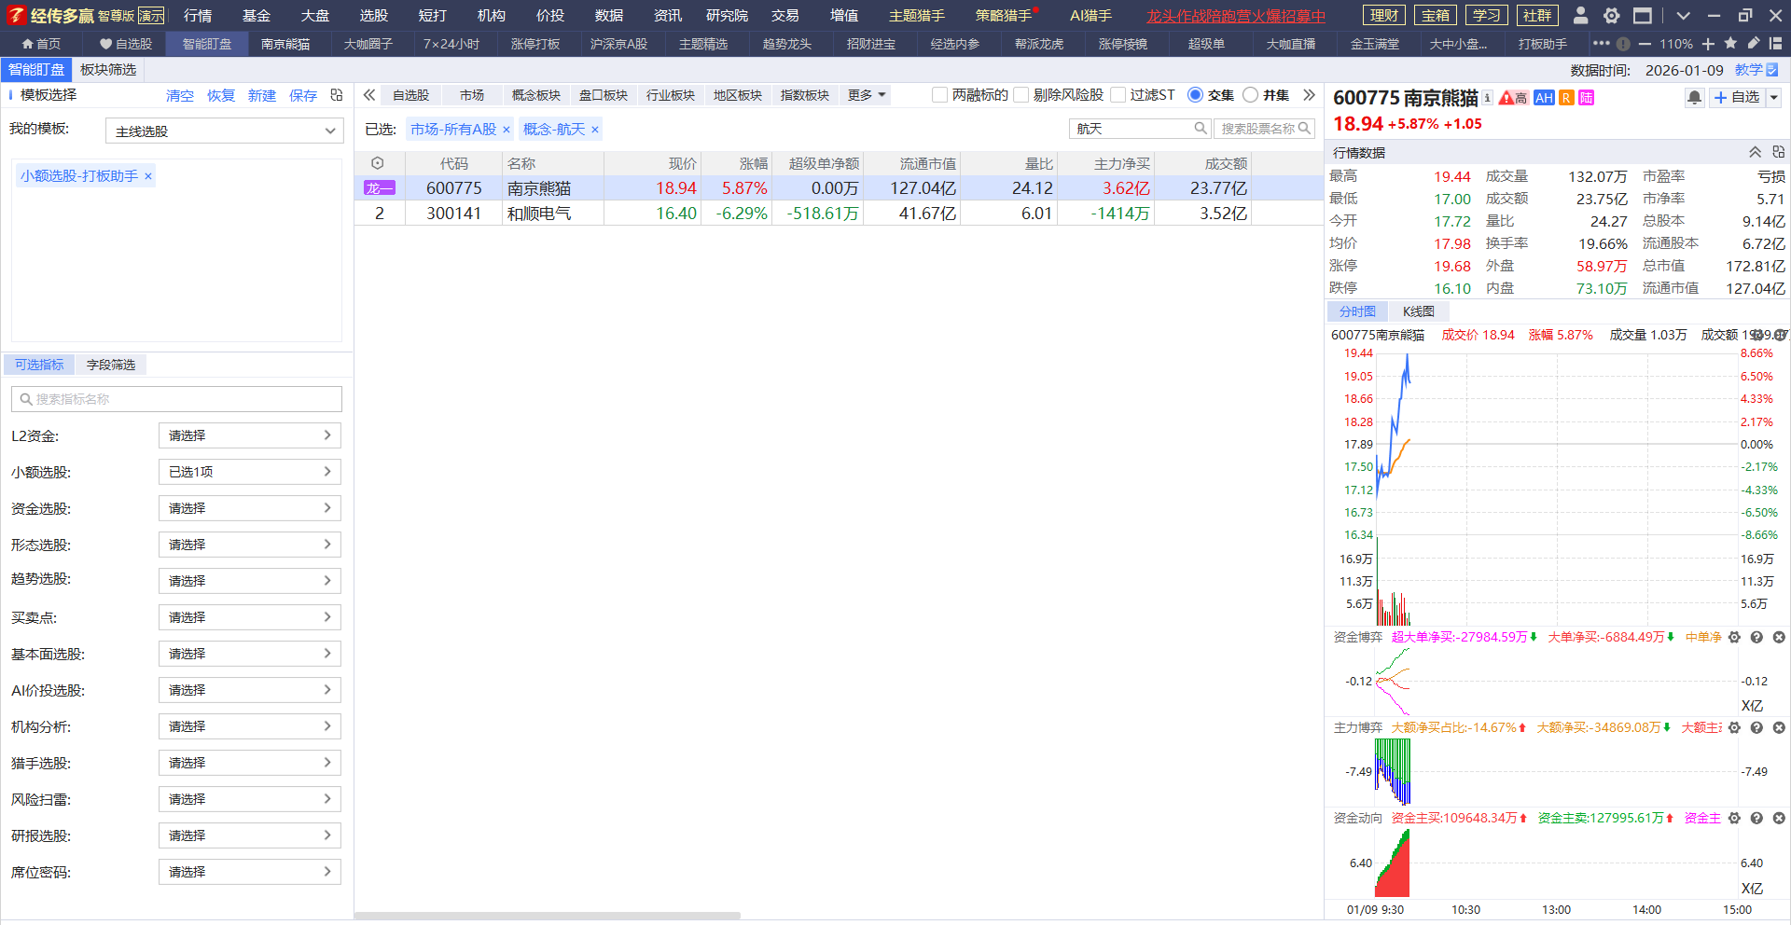
打板助手-智能选股
1. 9 案例回顾

Slide 18
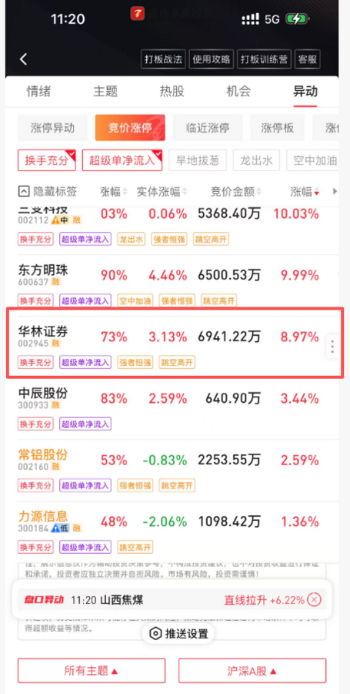
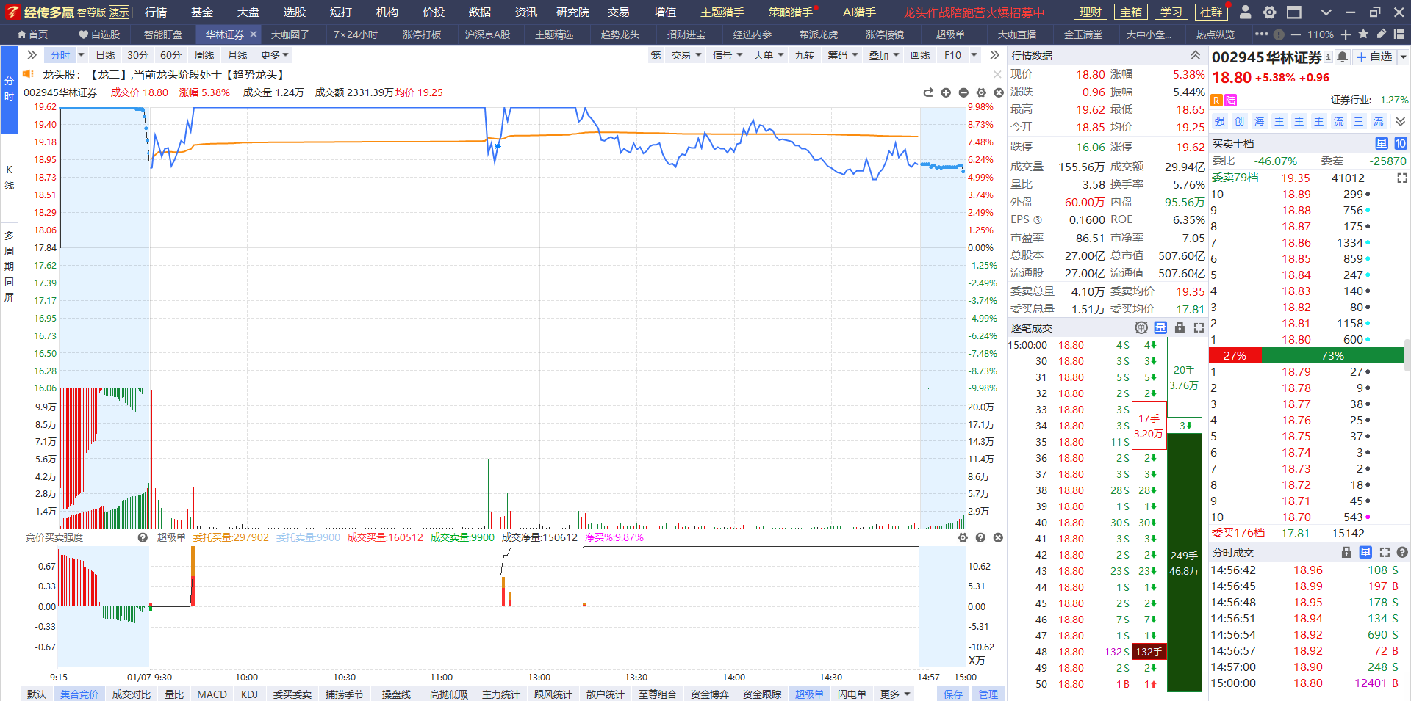
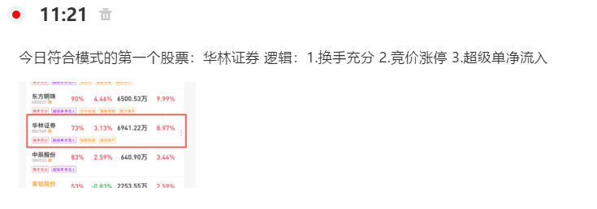
打板助手-竞价涨停
1. 7 案例回顾

Slide 19
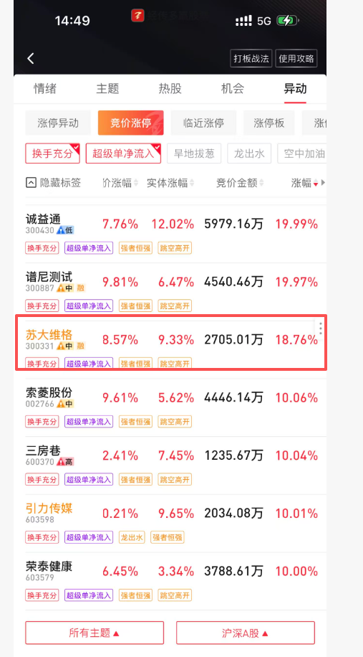
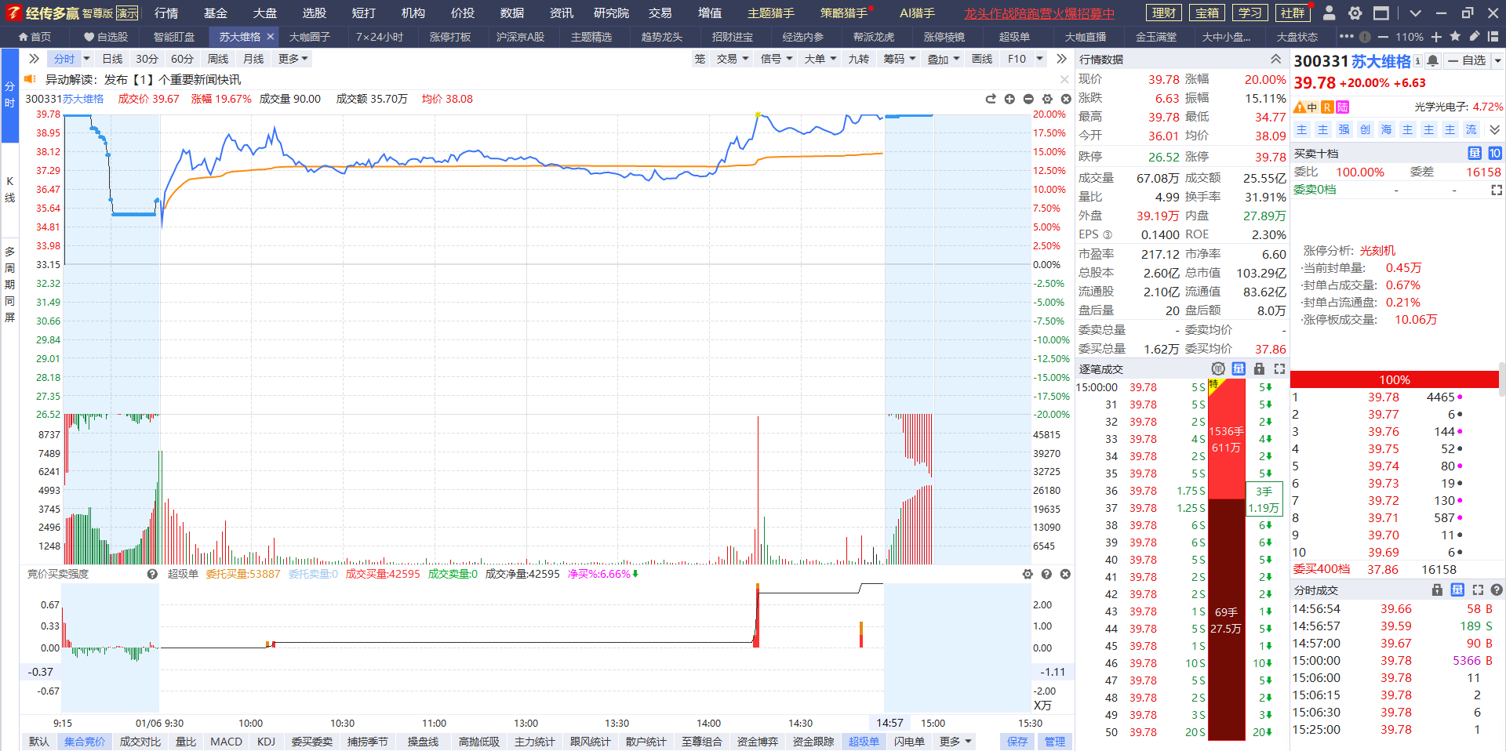
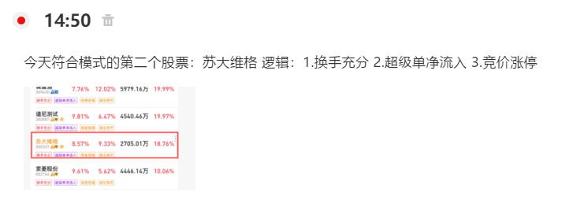
打板助手-竞价涨停
1. 6 案例回顾

Slide 20

战绩回顾
1.9 符合模式的个股：南京熊猫 和顺电气
1.13 符合模式的个股： 江顺科技
1.19 符合模式的个股：长缆科技
1.21 符合模式的个股：广电电气 新乡化纤 森源电气
1.22 红宝丽，+3.10% 闰土股份，+5.30% 京基智农，-0.72%
1.23 盈方微 潍柴重机 炬申股份

Slide 21








战绩回顾
7.29 符合模式的个股：无
7.30 符合模式的个股：无
7.31 中化装备 -5%
8.1 捷佳伟创 +6%
8.4 符合模式的个股：无
8.5 符合模式的个股：无
8.6 马钢股份 -1%
8.7 东方精工 +5%
8.8 洪田股份 +16%
8.11 符合模式的个股：无

Slide 22


让投资遇见美好
我司所有工作人员均不允许推荐股票、不允许承诺收益、不允许代客理财、不允许合作分成、不允许私下收款，如您发现有任何违规行为，请立即拨打400-9088-988向我们举报！
风险提示：所有信息及观点均来源于公开信息及经传软件信号显示，仅供参考，不构成最终投资依据，软件作为辅助参考工具，无法承诺收益，投资者应正视市场风险，自主作出投资决策并自行承担投资风险。投资有风险，入市须谨慎！

